Slide 1
دانشگاه فنی وحرفه ای
دانشکده فنی وحرفه ای دختران شیراز
گروه اموزشی هنرهای تجسمی
رشته نقاشی

Slide 2

فایل دوم حجم سازی کاردانی نقاشی
مدرس بهنام شیروانی کد درس4223کلاس حجم فایل دوم تمرین اموزش یاد اوری کاردانی ترم اول نقاشی

Slide 3
مقدمه
ضمن عرض سلام خدمت دانشجوبان گرامی وارزوی سلامتی برای شما دراین ایام خاص واحتیاط مند به لحاظ توجه به سلامتی و حفظ فاصله اجتماعی .پیروی از قوانین وپروتکل های بهداشتی
دراین برنامه با مروری بر برنامه قبل بحث را دنبال می کنیم .تعریف از حجم وانواع مجسمه در تاریخ و موضوع کار با فلز وسیم مطرح شد

Slide 4
کلمه حجم در لغت به معنا هم امده است : اندازه ومقدارمانندحجم جمعیت .حجم اب در هنرهای تجسمی یکی از عناصری است که توسط ان هنرمند به خلق وبیان تصورات خود می پردازد
مجسمه‌ها سه‌بعدی هستند و فقط در حالت سه‌بعدی می‌توان آنها را درک کرد.
چشم‌های شما عمق میدانی را ایجاد می‌کند و هنگامی که دور یک مجسمه می‌چرخید،
ذهن شما می‌تواند یک مدل سه‌بعدی از آن را تولید کند.
این مدل را نمی‌توان به درستی از طریق نقاشی یا عکس منتقل کرد و به همین دلیل
سخت است که از روی نقاشی یا عکس تشخیص دهیم آیا مدل سه‌بعدی مجسمه
تأثیرگذار خواهد بود یا خیر.

Slide 5

حجم دونوع است : حجم واقعی حجم مجازی
حجم واقعی: دارای سه بعدطول عرض وارتفاع .قابل لمس .است وفضا اشغال می کندمثل یک توپ .مکعب .مخروط یا یک تکه سنگ
:حجم مجازی:در واقع تصویری است دوبعدی طول وعرض داردکه هنر مند با به کارگیری عناصر بصری وبا استفاده از سایه روشن وعمق نمایی وبا ایجاد خطای باصره در بیبننده احساس حجم را بوجود می اورد .

Slide 6
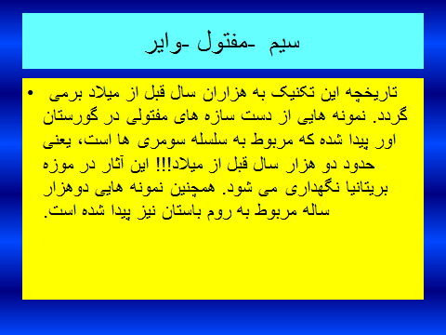

Slide 7
در 2000 قبل از میلاد با کشف قلع وترکیب ان بامس الیاژجدیدی به نام مفرغ ساخته شد که به علت سختی ومقاومت بیشتر نسبت به مس طلا ونقره وسایر دست ساخته ها مثل سفال وچوب داشت تحولی دردرزمینه ابزار ووسایل وپیکره سازی بوجود اورد . اشیا مفرغی لرستان .لوازم شکار وسوارکاری لگام ودهنه اسب چاقو خنجر که به صورت ریخته گری ساخته می شد. از فلز نقره طلا مس واهن مفتول سازی وکشیدن فلز در یک مسیر کششی کذراندن از مجرایی به نام ماسوره سیم ومفول شکل گرفت وامروزه پیشرفت شایا نی نموده است وخود یک صنعت بزرگ محسوب می شود .

Slide 8
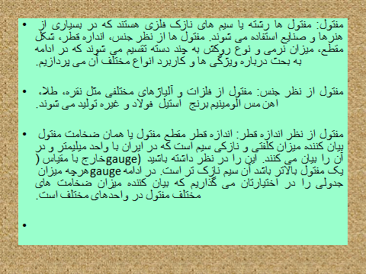

Slide 9
توجه
دانشجویان گرامی توجه داشته باشید در گروه می پرسید چگونه شروع کنیم ببنید با توجه به اینکه رشته شما نقاشی است سعی کنید از نقاشی وطراحی در تمام فعالیت اجرا یی استفاده کنید در ابتدای ترم گفته شد باید پوشه کارداشته باشید در پوشه کار برگه هایی از طراحی های شما قرار دارد که شما کار کردید. پس هر طرح وایده خود را ابتدا طراحی کنید .ان طرح را با سیم الگو برداری نموده مثل خطهای طرح سیم برش بزنید وبا خم کردن وحرکت دادن در جهت طرح اول خود نمونه را به کار تبدیل سازید .

Slide 10
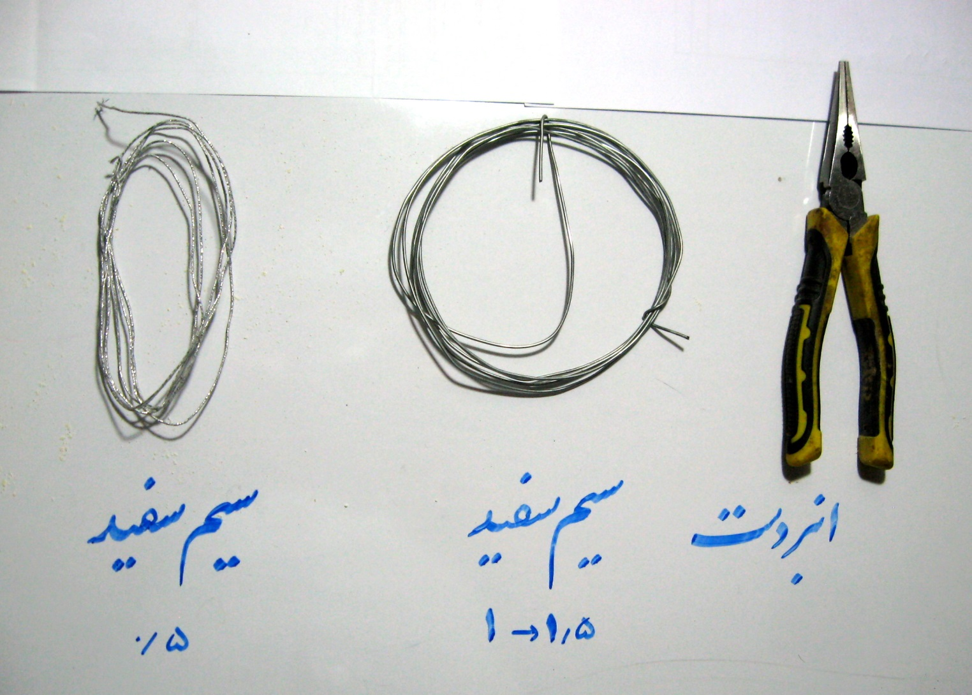
ابزار اولیه ساخت مجسمه وحجم سیمی
دراستفاده از ابزارتنوع وانعطاف وجود دارد دست وایده وداشتن یک روش با هدف کار کردن بسیار موثر است در بوجود امدن موفقیت در ساخت حجم سیمی

Slide 11
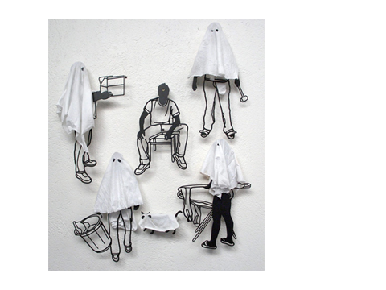
حجم سیمی با ایده های فیگور وبه صورت ترکیب با پارچه

Slide 12

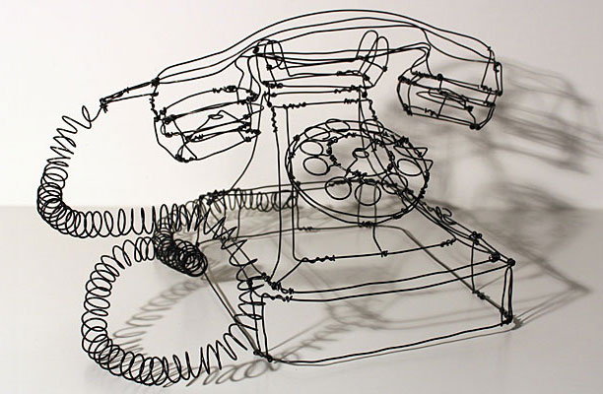
نمونه یک حجم سیمی با حجم پردازی خطی شبیه یک طراحی است بدون سایه روشن ورنگ امیزی

Slide 13
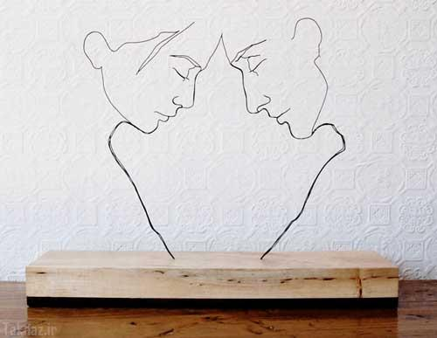
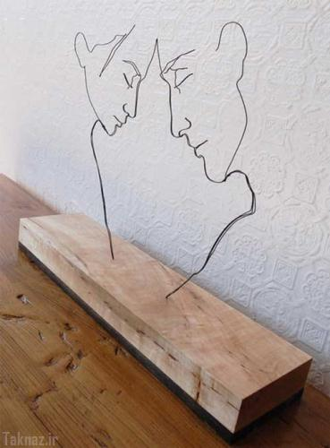
یک طرح با دو نما واجرای حجم سیمی خطی ساده نصب روی پایه چوب پس زمینه رنگ وبافت سفید دیوار

Slide 14
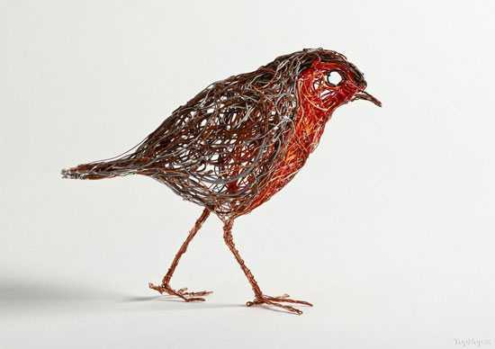
حجم سیمی رنگ شده مواد رنگین درساخت این حجم کاربرد سیم و داشتن طرح اولیه کمی صبر ودقت

Slide 15
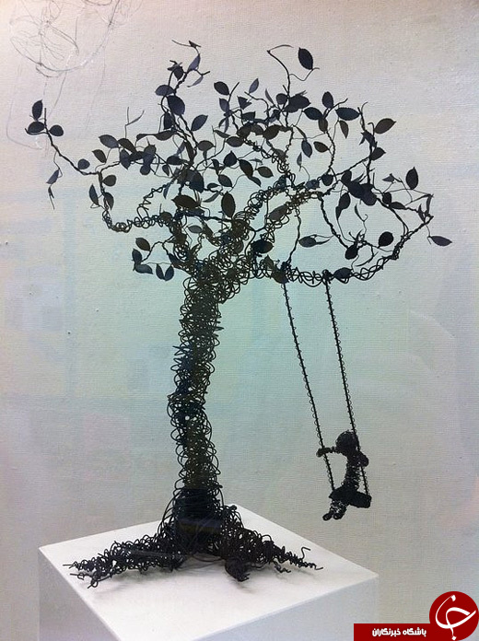
موضوع ترکیبی از سیم وجنسیتهای دیگر دراین کار یک درخت وکودکی که تاب بازی می کند.برگ درخت می تواند از ورق فلزی حلبی یا برش ساده با قیچی از فوم الومینیوم یا لفاف که در اشپزخانه هم از ان استفاده می شود باشد

Slide 16
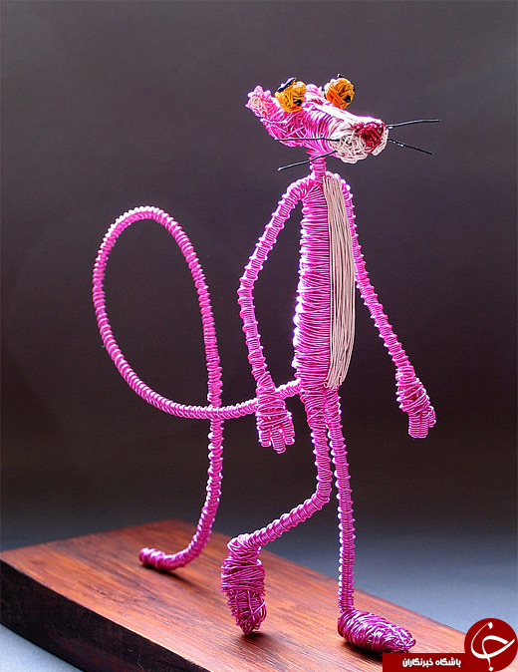
حجم سیمی با استفاده از مفتول رنگی ویا رنگ کردن کار بعداز ساخت پلنگ صورتی یکی ازشخصیتهای مورد علاقه سالهای قبل بوده است وفرم ساده وزیبایی دارد در شکل پذیری واساسا قابل ارمیچر شدن یاسیمی شدن هست

Slide 17
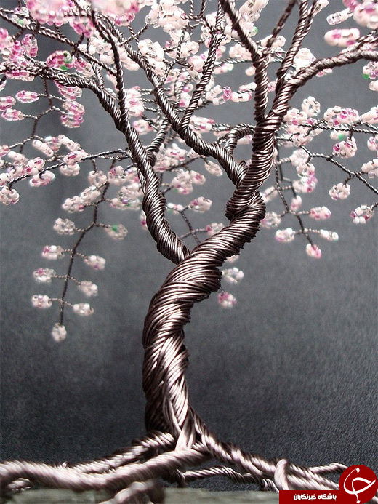
حجم سیمی عنوان کارشکوفه سیب در اینکار شمما میبینید ححجم سیم درخت با پیچیدن سیم تنه بدست امده است اول باید تعداد 30 تا35 مفتول بریده جدا کنید یا دو دو با هم ملیله کنید یعنی شبیه نخ دولا تاب بدهید با استفاده از ازانبر دست بعد4تا را به هم تاب بدهید اضافه کنید تا حجم درست شود تنه پایین تنه و شاخه ها اضافه کردن شکوفه با سیم نرم تعدادی زیاد بپچیدبا سیمی که دور ان کاموا پیچیده باشید رنگ سفید یا صورتی بدین صورت روی شاخه ها نصب کنید .

Slide 18
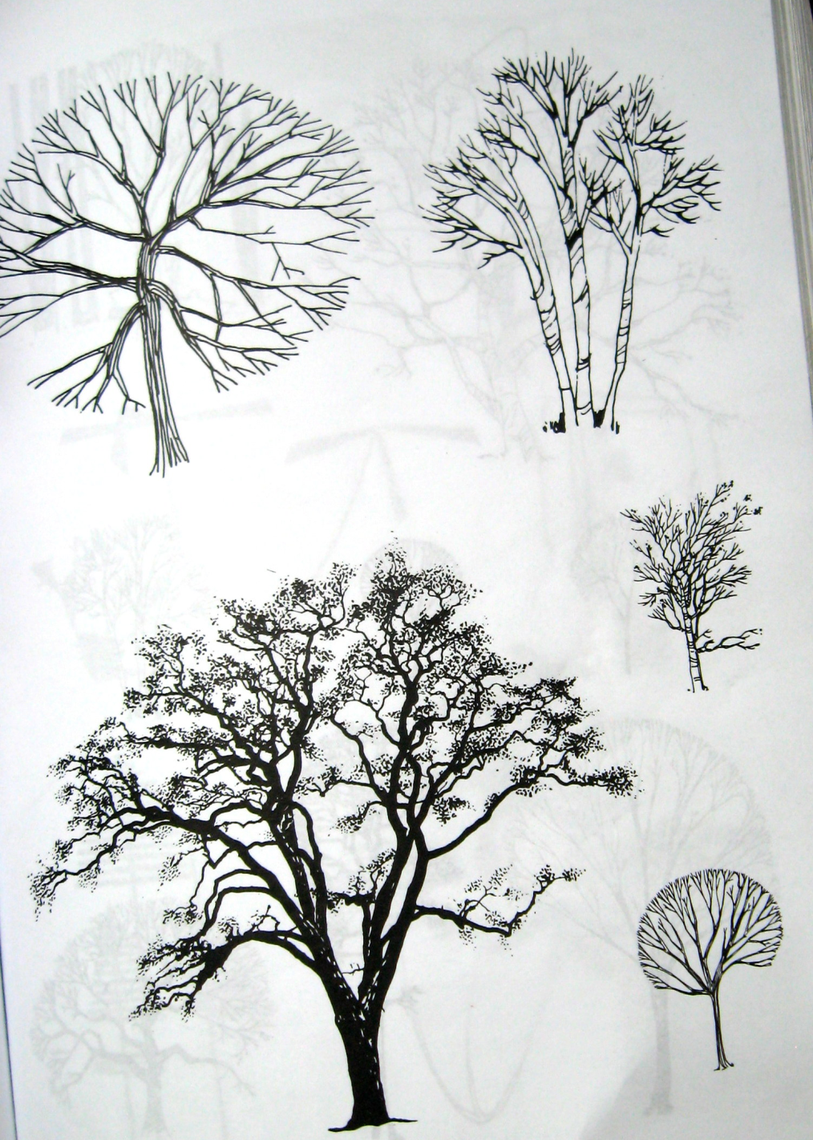
چند نمونه طرح درخت برای استفاده در ایده طراحی

Slide 19
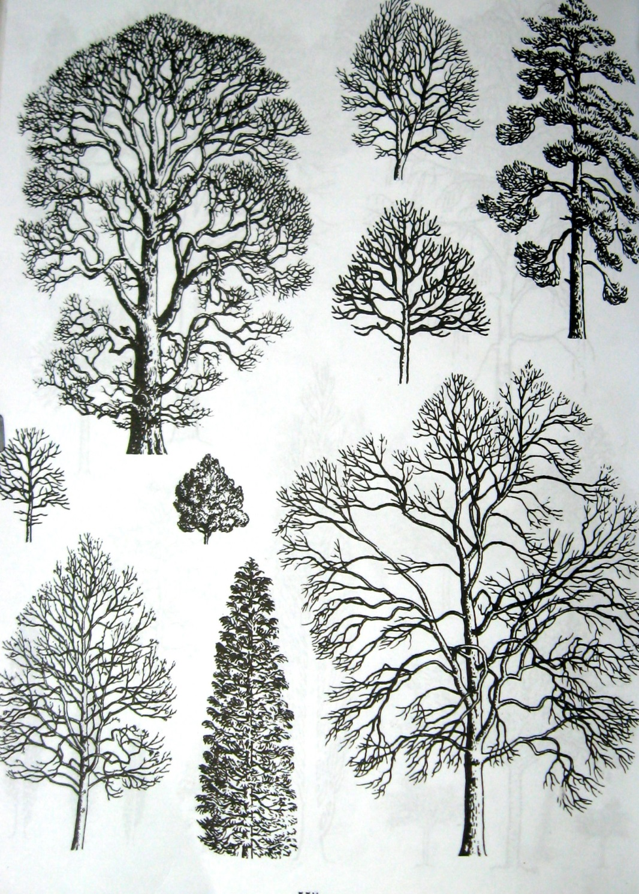
تعدادی طرح درخت برای تجسم در خت و حجم سیمی

Slide 20
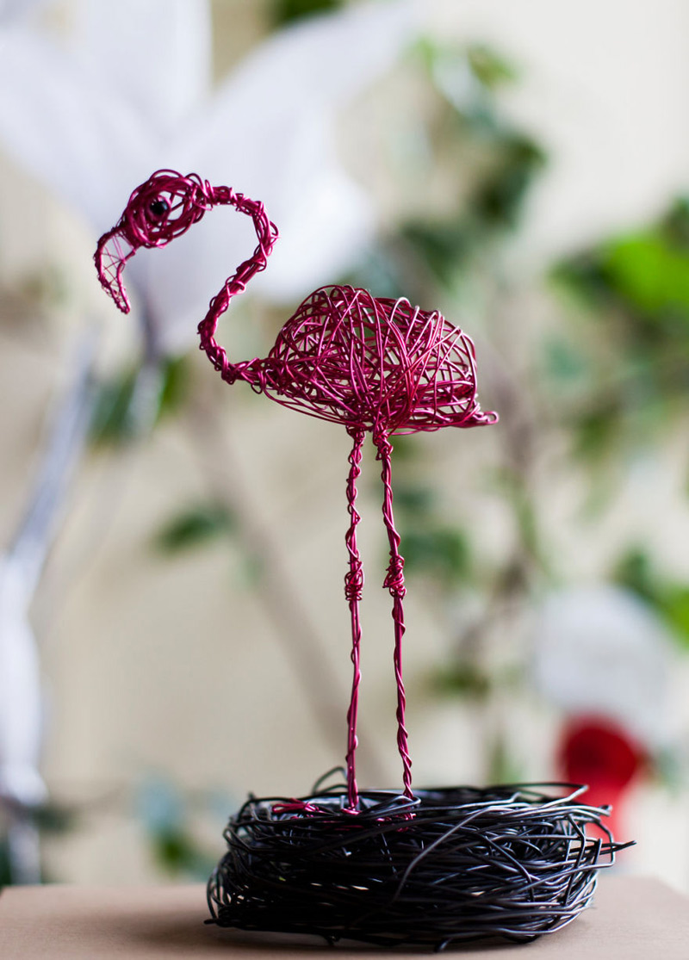

Slide 21
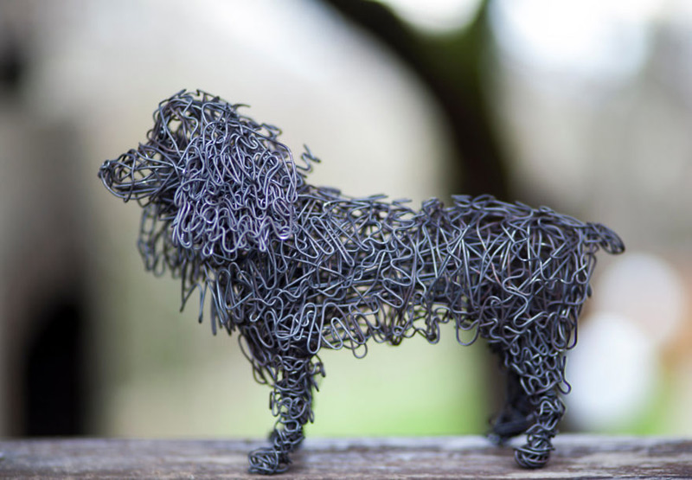

Slide 22
دانشجویان گرامی با توجه به اینکه باید فعا لیتها رادنبال نمایید تلاش کنید به دروس وفعالیتهای ان اهتمام ورزیده انشاالله بزودی به شرایط عادی بر می گردیم وکلاسها حضوری خواهد شد .برای فعا لیت این درس کارهای عملی را انجام دهید چهار حجم سیمی با مفتولهای سیمی بسازید
درفایل بعد موضوع بعدی را مورد بحث قرار می دهیم
موفق باشید
بهنام شیروانی مدرس درس

